Slide 1
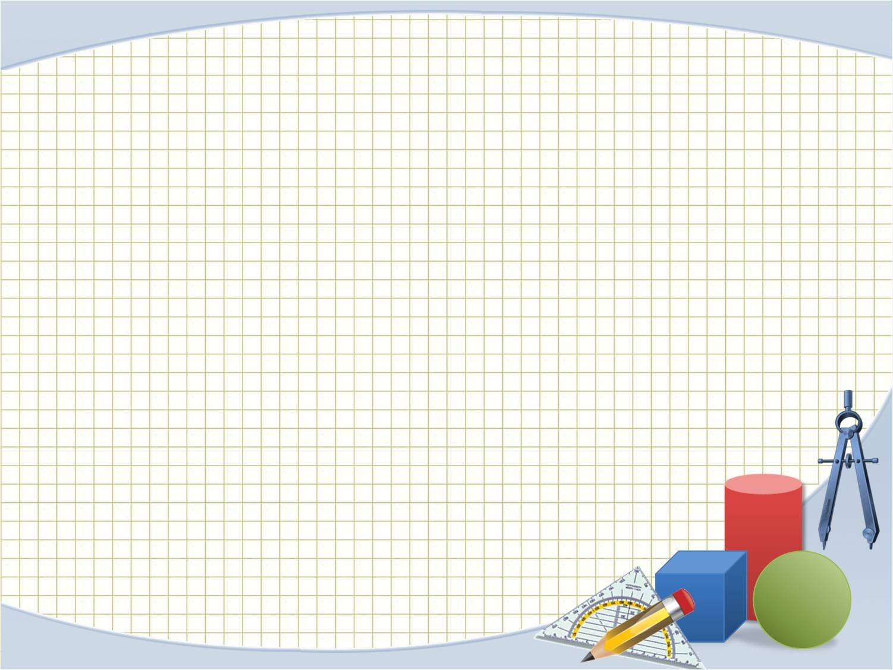
Добро пожаловать
на
урок математики!

Slide 2
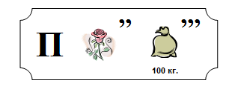
Угадайте

Slide 3
Проценты вокрус нас

Slide 4
1) Как найти процент от числа (величины)? Например, 15% от 60?
2) Найдите число, 30% которого равны 60.
3)Сколько процентов от числа 200 составляет число 150?
4) Если цену товара увеличить на 20 %, то во сколько раз увеличится цена товара?
5) Что больше 16% от 25 или же 25% от 16?

Slide 5
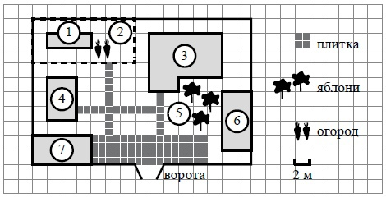
Прочитайте внимательно текст и выполните задание. На плане изображено домохозяйство по адресу: РТ, г. Мамадыш, ул.Сайдашева, д.17 (сторона каждой клетки на плане равна 2 м). Участок имеет прямоугольную форму. Выезд и въезд осуществляются через единственные ворота.
При входе на участок справа от ворот находится баня, а слева — гараж, отмеченный на плане цифрой 7. Площадь, занятая гаражом, равна 32 кв. м. Жилой дом находится в глубине территории.
Помимо гаража, жилого дома и бани, на участке имеется сарай (подсобное помещение), расположенный рядом с гаражом, и теплица, построенная на территории огорода (огород отмечен цифрой 2).
Перед жилым домом имеются яблоневые посадки. Все дорожки внутри участка имеют ширину 1 м и вымощены тротуарной плиткой размером 1 м × 1 м. Между баней и гаражом имеется площадка площадью 64 кв. м, вымощенная такой же плиткой.
Хозяйка захотела поменять тротуарную плитку. Тротуарная плитка продаётся в упаковках по 4 штуки. Сколько упаковок плитки понадобилось, чтобы выложить все дорожки и площадку перед гаражом?

Slide 6
Покупка тротуарных плиток
В таблице представлены магазины, где можно приобрести понравившуюся тротуарную плитку. Выбрать выгодную покупку.
№ п/п | Магазин | Стоимость одной упаковки | % доставки от общей суммы покупки | Общая сумма
1 | Строительство+ | 45 руб | 4
2 | Строй Гигант | 34 руб | 5
3 | База Строитель | 49 руб | 6

Slide 7
Бухгалтер (может пользоваться калькулятором)
Профессия бухгалтера остаётся востребованной в России и в мире уже многие десятки лет. Это связано с тем, что почти любая даже некоммерческая организация проводит финансовые операции, о которых нужно отчитываться перед государственными службами. Кроме того, с самого возникновения бухгалтерское дело было направлено на рационализацию деятельности организации, упорядочивание её. Еще в Средневековье счетовод или бухгалтер должен был решать задачи правильного расходования средств, чтобы планировать дальнейшую финансовую деятельность, выплаты всем наемным работникам.
Помогите бухгалтеру рассчитать заработную плату сотруднику фирмы, если ставка сотрудника – 13 500 рублей. Доплата за совмещение обязанностей – 60 %. Доплата за командировку 10%. Премия 45% от начисленной суммы. Кроме того, каждый месяц сотрудник платит государству НДФЛ -13 % от зарплаты. Работодатель выступает налоговым агентом и платит налоги за работника. Какова заработная плата сотрудника? Какую сумму получит сотрудник?

Slide 8
Эколог
Изучение и применение полезных свойств растений уходит в глубокую древность. 17 век был временем усиленного сбора сведений о полезных растениях.
А что вы знаете о домашних растениях и цветах? Есть ли от них какая-то польза? Конечно, растения и цветы не только создают уют и украшают наши квартиры, но и очищают воздух.
Выберите любой цветок и выполните вычисления. Вы узнаете, на сколько процентов снижается количество микробов в комнате от летучих фитонцидов комнатных растений. Какой из этих цветков подходит для снижения количества микробов в комнате)
№ | Цветок | Вопрос | Ответ
1 | Туя | Какой процент составляет число 335 от 500?
2 | Хризантема | Какой процент составляет число 33 от 50?
3 | Аспарагус | Какой процент составляет число 1,9 от 5?
4 | Бегония или герань | Какой процент составляет число 0,86 от 2?

Slide 9
Кулинар
Правильное питание подразумевает употребление цельных продуктов, которые составляют 80-90% рациона. Они богаты питательными веществами и часто отличаются невысокой, но достаточной калорийностью. О важности правильного питания уже 100 лет назад говорил мудрый врач Авиценна (Ибн Сина).
Суточная норма потребления витамина С для взрослого человека составляет 60 мг. Один помидор в среднем содержит 17 мг витамина С. Сколько процентов суточной нормы витамина С получил человек, съевший один помидор? Ответ округлите до целых.
Повар приготовил легкий витаминный салат из следующих продуктов. Определите массу каждого компонента в рецепте.
Салат | 200 г
Листья салата | 50%
Зеленый лук | 30%
Петрушка | 10%
Растительное масло | 2,5%
(по желанию добавить яйцо) | 7,5%

Slide 10
Юный экономист
Что такое здоровая и красивая улыбка? Это прежде всего отношение самого человека к своему здоровью и красоте, а только потом работа врача-стоматолога. За полостью рта нужно ухаживать с детского возраста. За уходом ротовой полости выпустили водный ирригатор. Это домашнее устройство для удаления зубного налета, остатков пищи из межзубных промежутков.
Алексей решил всерьёз заняться экономией в своей семье. Изучив счета за прошлые годы, Алексей увидел, что его семья стабильно тратит в год 14000 рублей на лечение зубов. Изучив эту тему подробнее, Алексей выяснил, что обычная зубная щётка плохо помогает в защите от кариеса, нужно специальное устройство – водный ирригатор, вымывающий струёй воды остатки пищи, скопившиеся между зубами. Алексей заказал такой ирригатор на китайском сайте за $12. Деньги были списаны с карты по курсу 72,21 рублей за доллар. Доставка составила ещё 25 % от стоимости ирригатора в рублевом эквиваленте. Во сколько обошлась доставка? (ответ запишите, предварительно округлить до ближайшего целого числа, кратного 10).Сколько денег заплатил Алексей за ирригатор с учетом доставки? (ответ запишите, предварительно округлить до ближайшего целого числа). После того, как семья начала пользоваться ирригатором, счета за лечение зубов за год снизились сразу на 50%. Сколько денег в результате помог сэкономить Алесей своей семье в этом году?

Slide 11
Рефлексия деятельности
-Стали ли мы ближе к красному цвету?
- Узнали ли мы больше?
- Решали ли вы новые задачи практического характера, применяя свои знания ?
-На какой из станций вам было комфортнее работать? - К какой группе людей нас можно определить?

Slide 12
Спасибо за урок!

